Slide 1
МБОУ «Адыковская СОШ им. Г.Б. Мергульчиева»
Исследовательская работа на тему:
«СОХРАНИМ ТЮЛЬПАНЫ В КАЛМЫЦКОЙ СТЕПИ»
Авторы проекта: ученики 4 нац. класса МБОУ «Адыковской СОШ им.Г.Б.Мергульчиева»
Руководитель проекта: учитель начальных классов Ичкеева М.А.
Адык, 2015 г.

Slide 2
Цель проекта:
привлечь внимание учащихся к защите тюльпанов, воспитать бережное и заботливое отношение к ним.
Задачи проекта:
- ознакомиться с видами тюльпанов, растущих в калмыцкой степи;
- выяснить причины исчезновения степных тюльпанов;
- узнать какие мероприятия проводятся в республике по их сохранению;
- внести свой вклад в защиту тюльпанов.

Slide 3
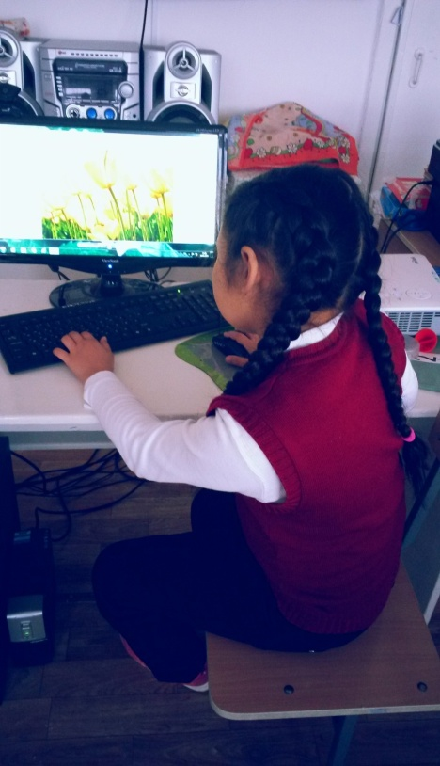
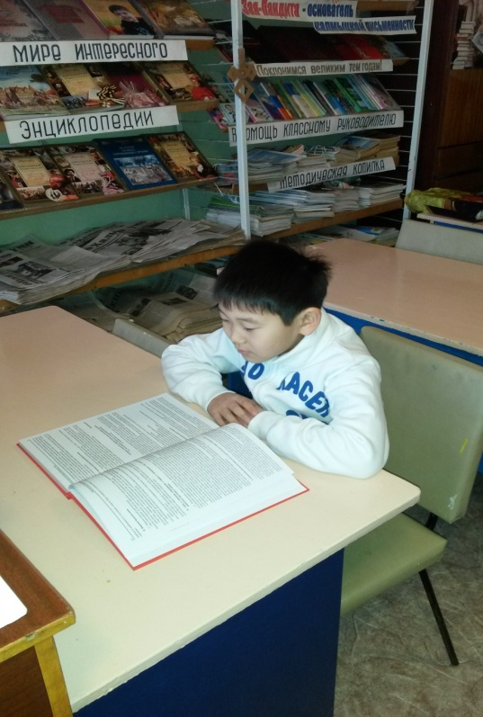
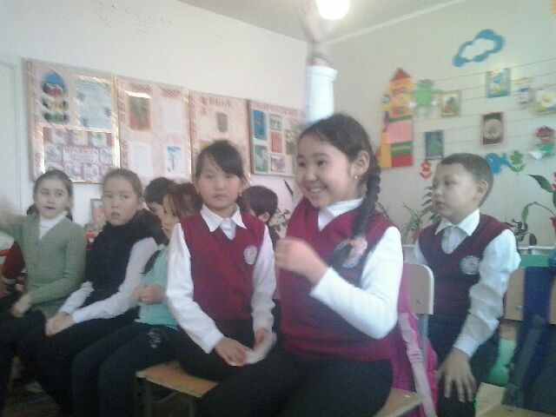
Методы исследования:
Изучение литературы по теме исследования, в том числе в сети Интернет;
Участие в библиотечном уроке « Красная книга- сигнал тревоги;
Опрос учащихся;
Анализ полученных данных.

Slide 4
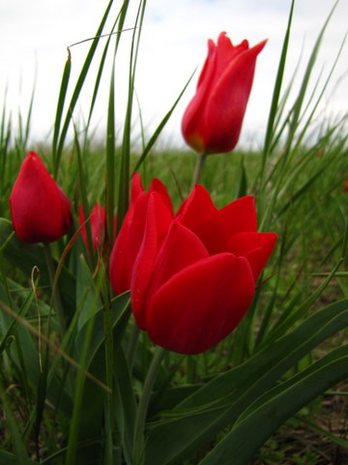
Степной тюльпан – предок голландской гордости
Многие считают Голландию родиной тюльпанов. На самом же деле именно с наших степей в 17 веке впервые купцы, следовавшие по Великому шелковому пути, вывезли луковицы тюльпанов, которые тогда назывались цветками «лола». А название «тюльпан» цветок получил от персидского слова «толибан», что означает восточный головной убор – тюрбан, на которого так похожи бутоны тюльпанов.

Slide 5
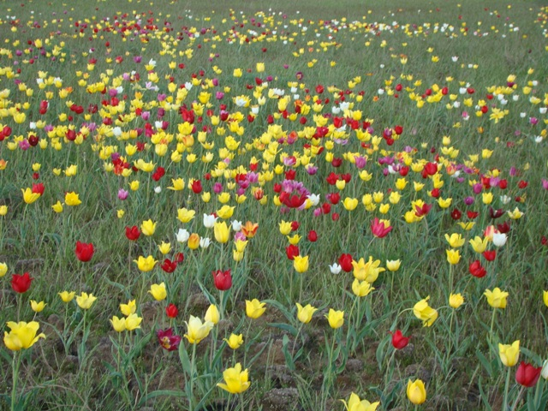
Тюльпаны - гордость Калмыкии
Поэты и писатели, художники и музыканты посвящают свои произведения степному цветку
Друзья, родства живые души, Ищите в мире красоты И, как любовь свою, храните Тюльпаны – дикие цветы!
(Д. Кугультинов)
Тюльпаны родины моей, Что их нарядней и скромней? Лицом к заре обращены, Вобрали все цвета они. Дыханье сочных лепестков, Пробивших плотный слой веков. Сложились лепестки в тюрбан, Отсюда и пришло – тюльпан.
(Г. Кукарека)

Slide 6
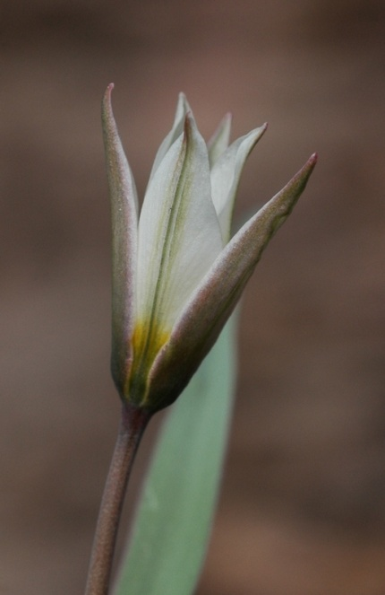
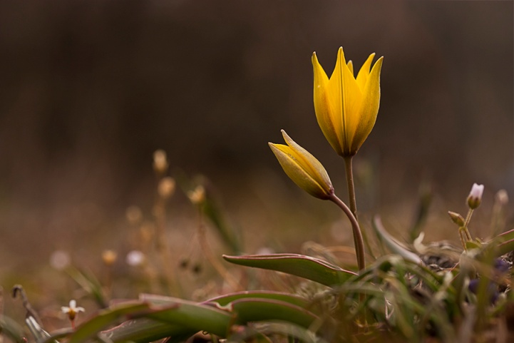
Виды тюльпанов, растущих в нашей степи
Тюльпан двухцветковый –растение высотой всего 10-15 см с двумя цветками белой окраски и с желтым пятном у основания (подснежник).
Тюльпан Шренка, высота которого доходит до 40 см. Когда-то он попал в Европу и дал начало многочисленным культурным сортам.
Тюльпан Биберштейна – желтый, высотой 15-30 см. Его обычно называют подснежником, так же, как и белый, двухцветковый.

Slide 7
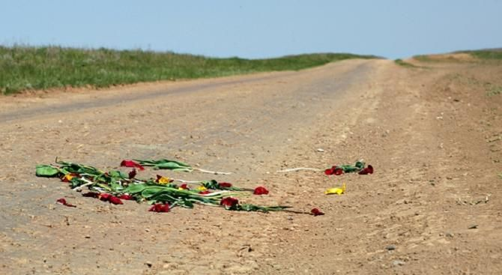
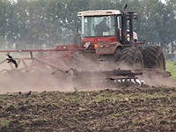
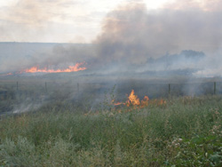
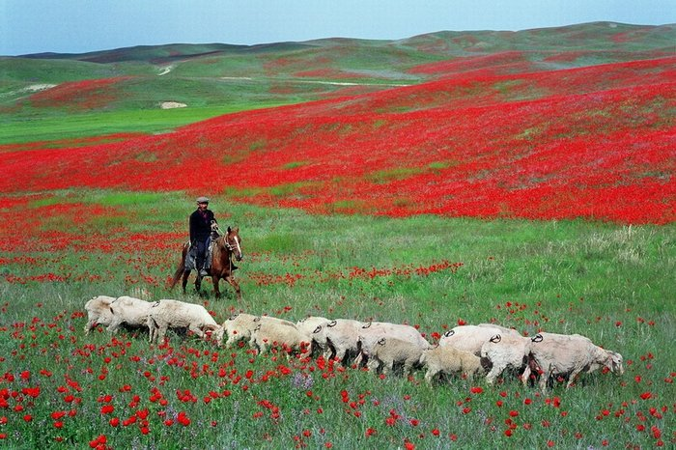
Причины исчезновения степных тюльпанов
Как отмечают ученые, в последнее десятилетие значительно сократилось и количество тюльпанов, и сами они стали мельче.
Собирая букеты, люди убивают самые красивые и крупные, оставляя более слабые. Через день-два сорванные цветы будут выброшены, но на их месте не появятся новые.
Тюльпанам приносит вред:
распашка земли
заготовка сена
выпас скота
летние пожары
сбор букетов
Content

Slide 8
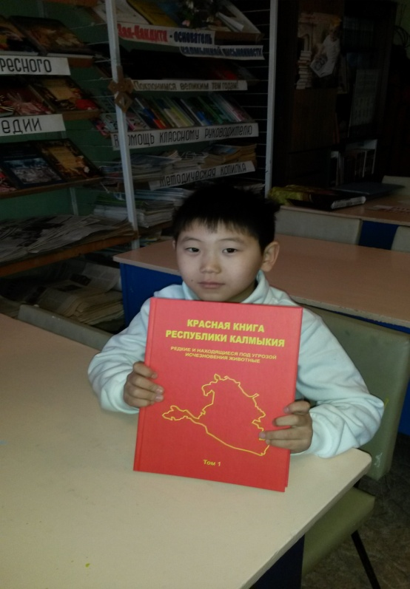
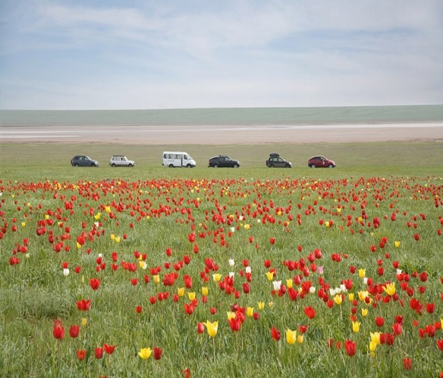
Красная книга
В этом году Калмыкия впервые выпустила Красную книгу. 21 января состоялась ее презентация, на которой я много нового и интересного узнала. Своими впечатлениями поделилась со своим товарищами.
Оказывается, красный цвет книги выбран не случайно, это сигнал опасности. Книга предупреждает: многих животных и растений, в том числе тюльпанов, осталось на земле очень мало, их надо охранять.
Фестиваль тюльпанов
В 2013 году в Калмыкии впервые прошел Фестиваль тюльпанов. Собралось более двухсот туристов со всех уголков страны. Фестиваль был посвящен сохранению тюльпанов – конкретно, тюльпана Шренка. Как известно, именно этот вид тюльпана был предком большинства современных культурных сортов.

Slide 9
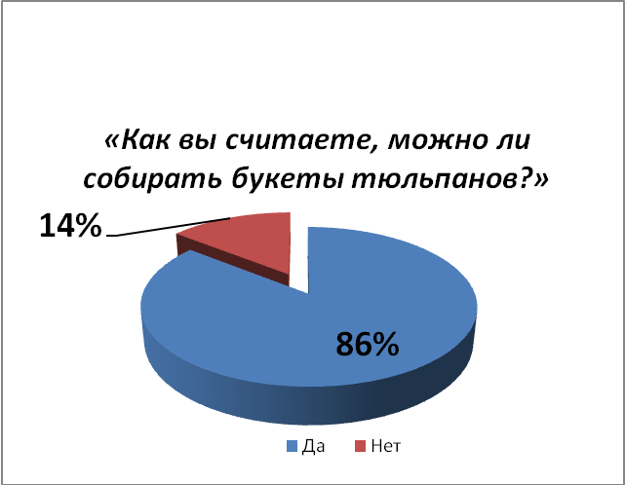
Результаты анкетирования принимали участие ученики начальных классов (всего 35 учеников)
Вопрос «Какие виды тюльпанов растут в Калмыкии?» вызвал затруднение среди учеников.
2. На вопрос «Кто знает, что тюльпаны занесены в Красную книгу?» ответили все ученики. (100%)
3. На вопрос «Как вы считаете, можно ли собирать букеты тюльпанов?» утвердительно ответило 30 человек (86%)
После проведения опроса подготовлена памятка под названием «Запомни, это важно!!!»

Slide 10
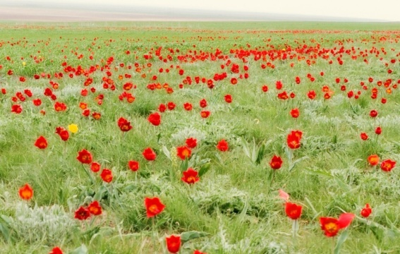
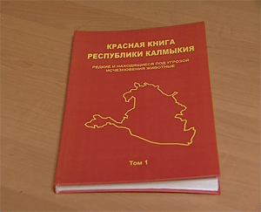
Тюльпаны – это наше богатство. Сберечь это богатство – наша задача и долг.
Запомни, это важно!!!
1. Радость оставить жизнь тюльпану доступна каждому из нас.
2. О тюльпанах мы ещё можем и должны позаботиться.
3. Тюльпаны занесены в Красную книгу, а это значит: осторожно, не трогай, охраняй.
4. Знай, сорвав тюльпан, ты погубил растение исчезающего вида.

Slide 11
Участие в конкурсе рисунков «Сохраним тюльпан!»

Slide 12
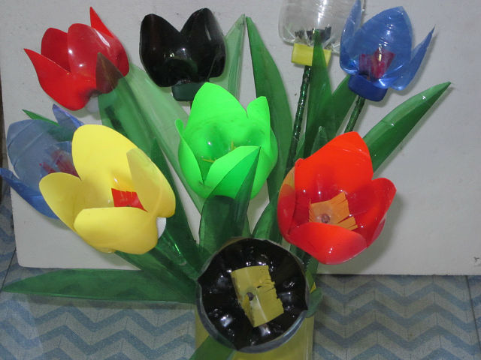
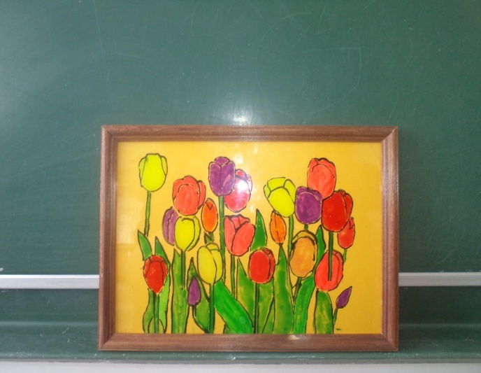
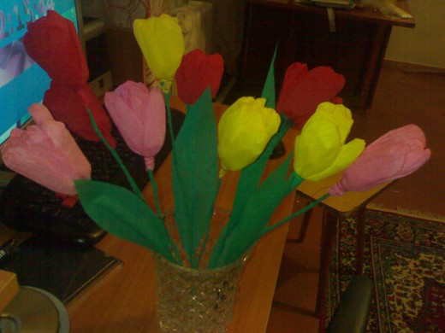
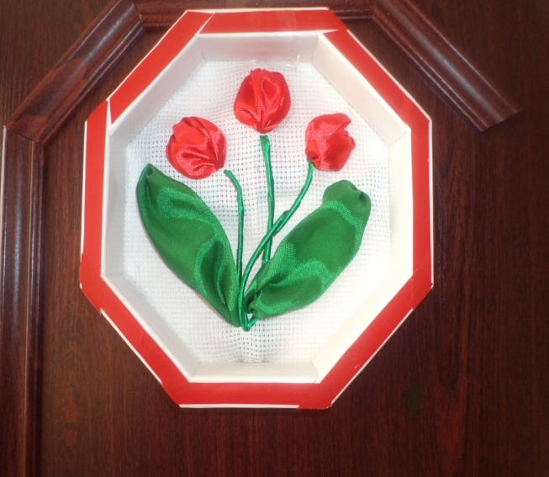
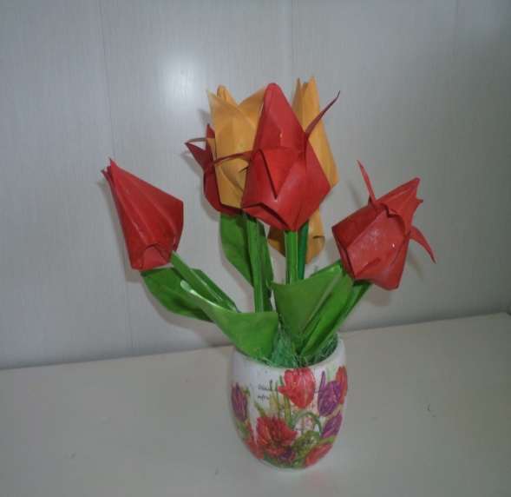
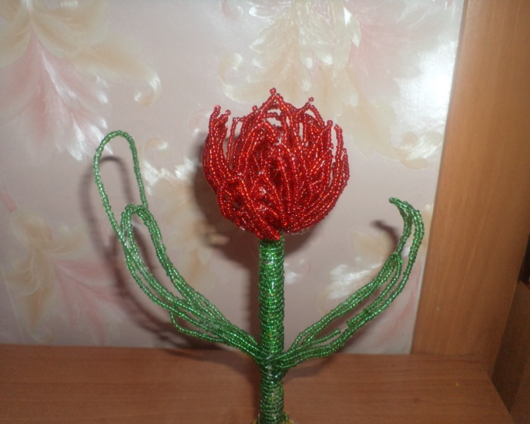
Поделки «Тюльпаны»

Slide 13
Выводы
Тюльпаны – одни из красивейших растений нашей флоры.
Эти растения относятся к охраняемым растениям в нашей местности и занесены в Красную книгу.
Их популяция в нашей местности уменьшается подвергаясь вытаптыванию скотом, степными пожарами, сбору букетов и т.д.
Свой первый шаг в защиту тюльпанов внесен с помощью:
- оформления памятки, обращения к ученикам с просьбой сохранения степного тюльпана;
- участия нашего класса в конкурсе рисунков «Сохраним тюльпан!»
- изготовлением поделок- тюльпаны своими руками.

Slide 14
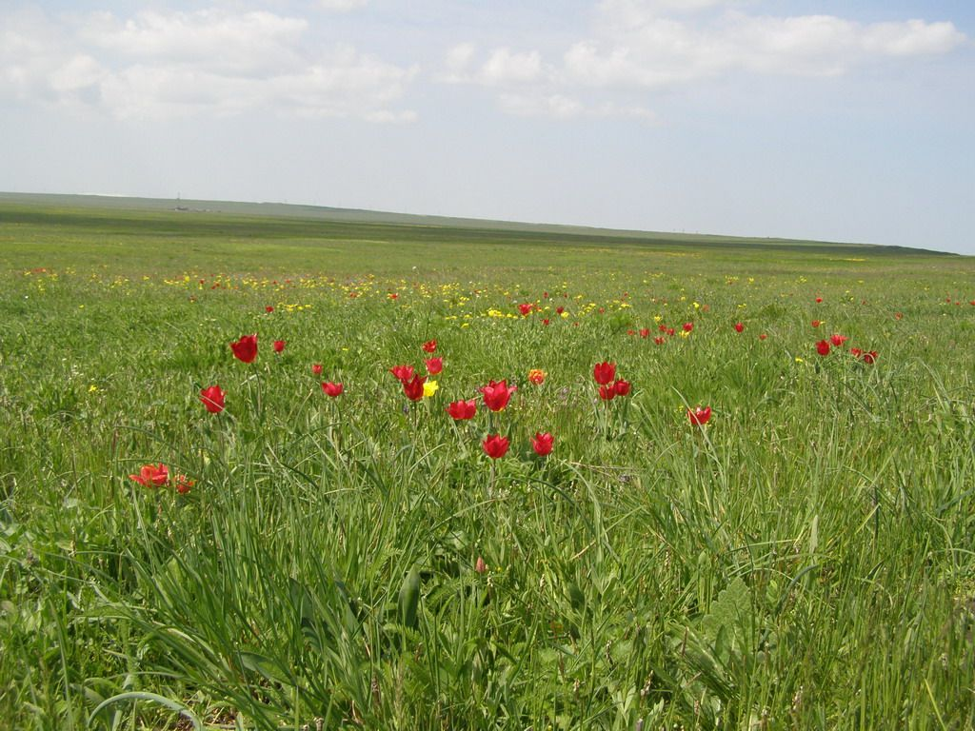
Спасибо за внимание!

